Slide 1
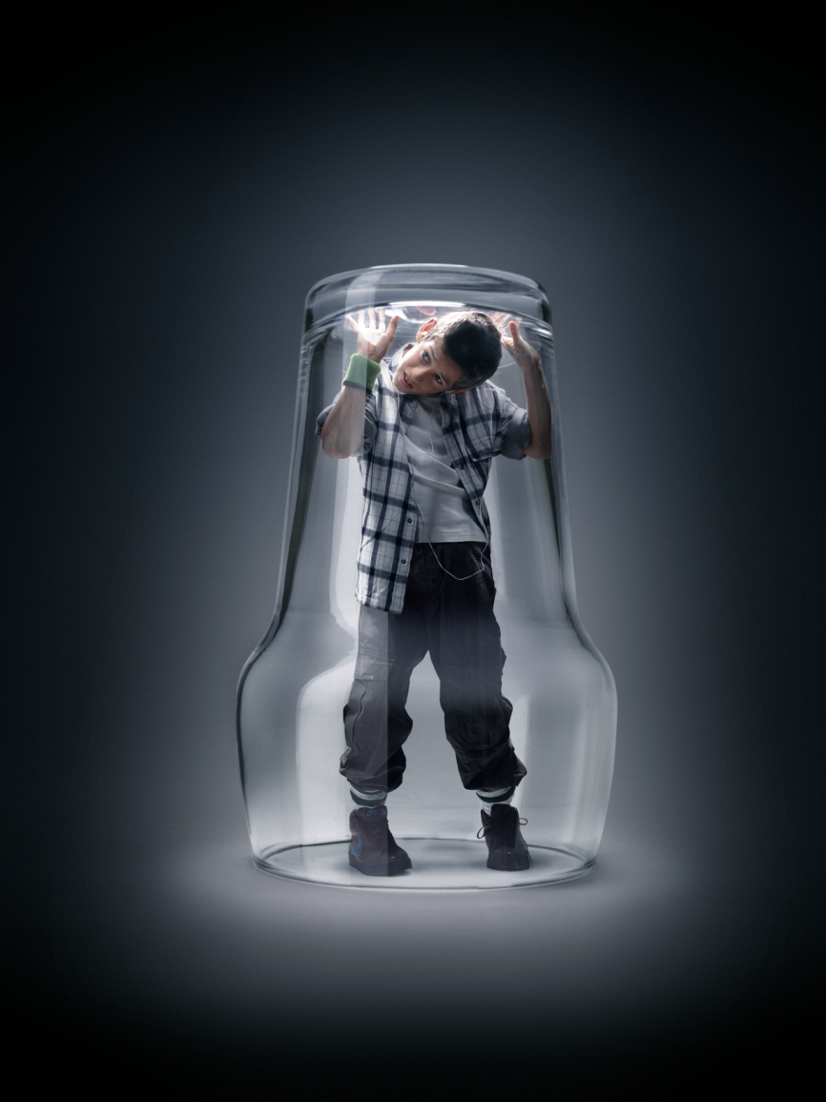
Pubers en alcohol
Genotmiddelen
Les 5

Slide 2
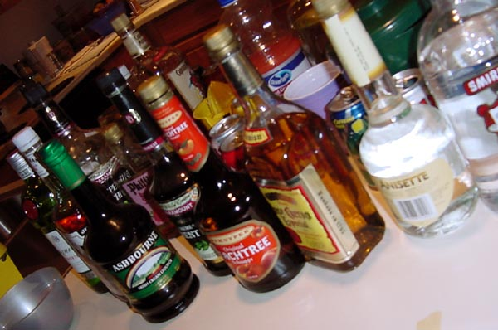
Kennis over alcohol en jongeren

Slide 3
Hoeveel alcohol drink je?
Martini – 80 ml
Shotje tequila– 35 ml
Glas rode wijn – 100 ml
Biertje – 250 ml
Oude jenever – 35 ml

Slide 4
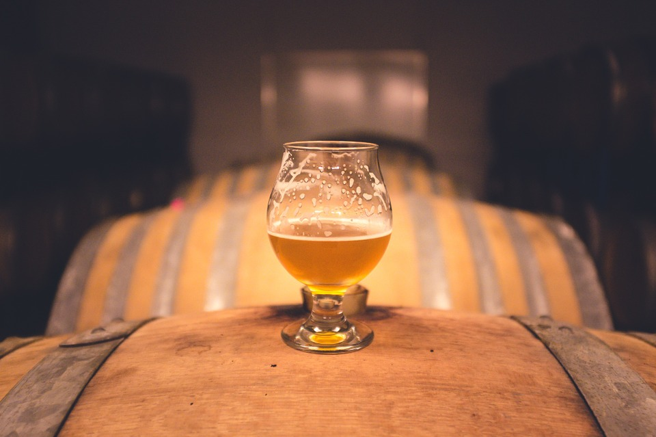
Alcohol
Ethanol
(Zetmeel →) Suiker + Gist = Alcohol
Hoe maak je alcohol
Hoe krijg je sterkte drank?

Slide 5
Zoek op!
Wat is de omvang van het gebruik?
Scholieren gebruik
Binge drinken
Dronkenschap in de afgelopen maand
Verschillen in school niveaus
Wat valt jullie op?

Slide 6
Kennis over alcohol en jongeren
Alcohol is een verdovend middel?

Slide 7
WAAR

Slide 8
Werking van drugs
Verdovend effect:
Deze middelen hebben een sterke verdovende werking op lichamelijke en/of geestelijke prikkels.
Opwekkend effect:
Deze middelen hebben een opwekkende en stimulerende werking. Men wordt er (kunstmatig) actiever van, krijgt meer zelfvertrouwen en het vermogen tot zelfkritiek neemt af.
Waarnemingsveranderend effect:
Door het gebruik van deze drugs worden gevoelens en waarnemingen van de zintuigen veranderd en versterkt. Ook het denkproces van de gebruiker verandert.

Slide 9
Zenuwstelsel
Wat zijn de effecten van alcohol?
Parasympatisch
Of
Sympatisch

Slide 10
Alcohol in je lichaam
Waarom vrouwen meer alcohol in bloed dan mannen?
http://www.schooltv.nl/video/hersenen-en-alcohol-het-effect-van-alcohol-op-je-hersenen/
Hoe lang duurt het voor een glas alcohol is afgebroken?
Maakt het nog uit wat je drinkt? Hoe lang het duurt?

Slide 11
Kennis over alcohol en jongeren
Alcoholgebruik remt de groei van de hersenen

Slide 12
WAAR

Slide 13
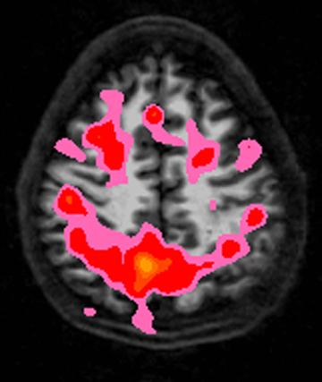
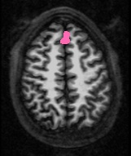
Kennis over alcohol en jongeren
15-jarige jongen
‘Drinkt niet’
15-jarige jongen
‘Drinkt veel, vaak en is jong begonnen’
Dr. Susan Tapert, University of California, San Diego

Slide 14
Effecten van alcohol
Expert methode
2.9.2 (jongeren en binge drinken)
2.9.2 (excessief drinken)
2.9.3
2.9.7
Kort samenvatten wat jullie gelezen hebben, daarna moet iedereen het kunnen uitleggen aan een ander groepje

Slide 15
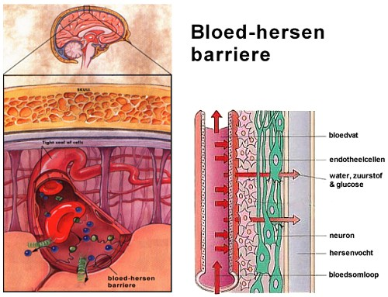
Opname van drugs in het lichaam
Eerst een beetje biologie
Grote bloedsomloop
Kleine bloedsomloop
Bloed-hersenbarriere

Slide 16
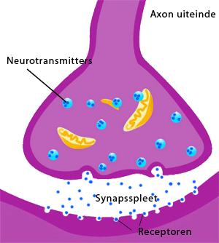
Welke neurotransmitters ken je?

Slide 17
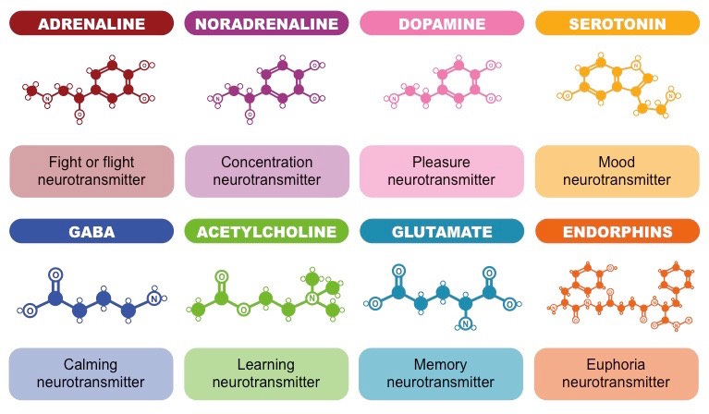
Neurotransmitters

Slide 18
Onthoudingsverschijnselen

Slide 19
Analysevragen maken
Maak eerst alleen de vragen, kom je er niet uit dan kan je een buur vragen.
Daarna samen bespreken

Slide 20
Discussie
Schrijf eerst 3 voorargumenten en 3 tegenargumenten op.
5 minuten in stilte
Deel met je buurvrouw wat je hebt opgeschreven
5 minuten overleggen
Discussie over het onderwerp

Slide 21
Leeftijdsgrens moet van 16 naar 18

Slide 22
Alcohol moet verboden worden in pretparken

Slide 23
Het is je eigen schuld als je verslaafd raakt aan alcohol

Slide 24
Alcohol grens zou verhoogd moeten worden naar 21 jaar

Slide 25
Kahoot

Slide 26
Kennis over alcohol en jongeren
20% van de jongeren van 14 jaar drinkt regelmatig alcohol
Bron: Peilstation - onderzoek Trimbos-instituut 2007

Slide 27
NIET WAAR

Slide 28
Cijfers van gebruik (2007)
 | BO | 12 jaar | 14 jaar | 16 jaar | 17-18 jaar
Tabak Ooit Recent | 7 % 1 % | 15 % 4 % | 39 % 19 % | 52 % 26 % | 62 % 34 %
Alcohol Ooit Recent | 36 % 9 % | 56 % 16 % | 81 % 46 % | 93 % 78 % | 95 % 85 %
Cannabis Ooit Recent | 0.2 % Niet onderzocht | 2 % 1% | 12 % 6 % | 30 % 14 % | 43 % 21 %
XTC Ooit Recent | Niet onderzocht | 0.7 % 0 % | 1.9 % 0.5 % | 3 % 1.4 % | 7.6 % 2.6 %
Bron: Peilstation – onderzoek, Trimbos-instituut 2007

Slide 29
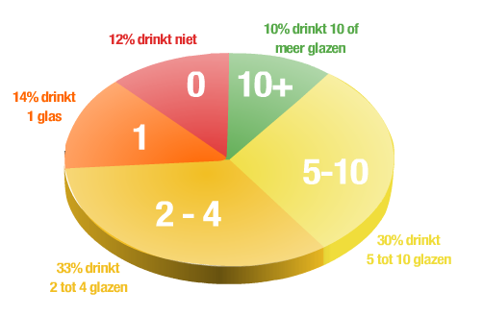
Hoeveel drinken jongeren?
70% van alle jongeren tussen 12 - 16 jaar heeft wel eens
alcohol gedronken. Hoeveel drinken deze jongeren?
Bron: Peilstation – onderzoek, Trimbos-instituut 2007
Notes:
Dia 6
Waarom moeten we ons zorgen maken? Hoe zit het met het drankgebruik door jongeren in Nederland? De animatie “Drinking too much[2]” laat zien hoeveel jongeren per keer drinken:
8% drinkt meer dan 10 glazen per keer
20% drinkt 4-10 glazen
27% drinkt 2-4 glazen
15% drinkt 1 glas
30% drinkt niet
[2] www.uwkindenalcohol.nl

Slide 30
Kennis over alcohol en jongeren
In 2007 zijn er ongeveer 300 kinderen (gemiddelde leeftijd 14-15 jaar) in Nederland opgenomen in het ziekenhuis met een alcoholvergiftiging
Bron: Dr. N. van der Lely in uitzending ‘Comazuipen’ november 2007

Slide 31
WAAR

Slide 32
Filmpje Anouk
Bron: fragment uit aflevering ‘Alcohol: Hoezo Cool?’

Slide 33
Kennis over alcohol en jongeren
4. Je lichaam doet een 1,5 uur over het verwerken van 1 glas bier

Slide 34
NIET WAAR

Slide 35
Kennis over alcohol en jongeren
Filmfragment ‘Alcohol: Hoezo Cool’

Slide 36
Kennis over alcohol en jongeren
7. Hoe jonger je begint met het drinken van alcohol, hoe groter de kans op een alcoholverslaving

Slide 37
WAAR

Slide 38
Kennis over alcohol en jongeren
De meeste jongeren beginnen met drank uit nieuwsgierigheid

Slide 39
WAAR

Slide 40
Opvoeden van pubers
Motieven om alcohol te drinken

Slide 41
Kenmerken van de puberteit
Pubers veranderen fysiek, maar ook in houding, gedrag en interesses
Een puber wil vaak meer zelfstandigheid en nieuwe dingen uitproberen
Vaak wisselende stemming en gevoelens van onzekerheid
Communicatie tussen ouders
en puber verandert !

Slide 42
Wat is positief opvoeden?
Voor een veilige en stimulerende omgeving zorgen
Een positieve leeromgeving creëren
Aansprekende discipline gebruiken
Realistische verwachtingen hebben
Goed voor jezelf als ouder zorgen

Slide 43
Welke factoren beïnvloeden het gedrag van pubers?
Genetische aanleg
Gezinsomgeving
Invloeden buitenshuis

Slide 44
Economie
Buurt
Thuis
Media
School
Puber
Stad
Cultuur
Vrienden
Land
Politiek

Slide 45
Invloed ouders
Houding ouders heeft invloed op drinkgedrag van kind
Regel ‘geen alcohol tot tenminste 16 jaar’ op tijd stellen werkt
Geen alcohol aanbieden aan kind
Geen alcohol kopen voor kind
Niet (stilzwijgend) toestaan dat kind drinkt
Zelf voorbeeld geven met eigen alcoholgebruik werkt

Slide 46
Verschil in beleving
Ouder Kind
In bijzijn van ouder 11% 28%
drinken
Op een feestje 7 % 25%
drinken

Slide 47
Algemene regels
Respectvol met de ander omgaan
De ander serieus nemen
De ander op zijn of haar gemak stellen
Luisteren naar wat de ander zegt
De ander de kans geven bij te kunnen komen na een inspannend gesprek.

Slide 48
Tips
Probeer het gesprek over alcohol met het kind in een prettige sfeer te laten verlopen
Ga niet onderhandelen met je kind over de vastgestelde leeftijdsgrens
Praat met het kind over nu en niet over de toekomst
De wettelijke leeftijdsgrens voor het kopen van alcohol is 16 jaar
Blijf op de hoogte van wat het kind doet

Slide 49
Kenmerken van een open gesprek
Kijk de ander aan, knik, hum
Stel open vragen:
open vragen zijn vragen die je niet alleen maar met ‘ja’ of ‘nee’ kunt beantwoorden
Houd je eigen ideeën, kritiek, oplossingen etc. achterwege
Verplaats je in de ander
Vat wat er is gezegd in je eigen woorden samen

Slide 50
Herkenbare situatie
Film Anne
www.uwkindenalcohol.nl

